Slide 1
Aula 2: Analisando oportunidades e dimensionando mercados
Prof. Dr. Guilherme Ary Plonski
Assistente monitor: Artur Vilas Boas

Slide 2
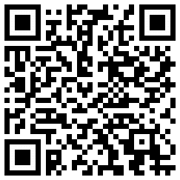
Atualização tecnológica – Modelos ISA.
-Lambda School anunciou modelo ISA com “living stipends”: 10%/mês por 5 anos >50k/ano.
-NewCraft no ProductHunt: paid apprenticeships = ser pago para aprender conteúdos online. 15% por 1 ano >50k/ano.
-Avenify: peer to peer lending para ISA’s universitários.

Slide 3
Boas oportunidades =
grandes mercados + grandes dores
Grandes casos com base na USP:
Nubank = mercado bancário + serviços e custos abusivos
Lean survey = mercado de pesquisas + infra-estrutura precária
Grupo Genera = mercado de testes laboratoriais + altos custos
Worldpackers = mercado de turismo + experiências caras e ruins
Mvisia = mercado agro + condições de trabalho ruins e improdutivas
Retina Vision = mercado de seguros + operação lenta e cara

Slide 4
Análise Setorial
Valor Setorial
https://novosetorial.valor.com.br/
O que é Setor?
Setor = Industry = Indústria!
CNAE
www.ibge.gov.br/home/estatistica/economia/classificacoes/cnae2.0/cnae2.0.pdf

Slide 6
Sector Analysis
A review and assessment of the current condition and future prospects of a given sector of the economy.
Sector analysis serves to provide an investor with an idea of how well a given group of companies are expected to perform as a whole. www.investopedia.com/terms/s/sector-analysis.asp#ixzz3YfdLETFX

Slide 7
Industry Analysis
An examination of
the economic, political, market, etc.
conditionsthat influence a particular industry
at a particular time.
http://dictionary.cambridge.org/pt/dicionario/ingles-negocios/industry-analysis

Slide 8
Para que se faz Análise Setorial?
Avaliar o mercado (em crescimento, maduro...)
Conhecer a organização (quem é quem) e dinâmica concorrencial do setor
Reconhecer as estratégias vencedoras
Antecipar movimentos no setor
Encontrar novas oportunidades
Prever e melhor gerenciar riscos

Slide 9
Fonte importante e gratuita
www.bndes.gov.br/SiteBNDES/export/sites/default/bndes_pt/Galerias/Arquivos/conhecimento/revista/rev2908.pdf
www.bndes.gov.br/SiteBNDES/export/sites/default/bndes_pt/Galerias/Arquivos/conhecimento/setorial/informe-14AI.pdf

Slide 10
Exemplo de macro roteiro de Análise Setorial
Exposição geral do setor e dos seus subsetores
Panorama dos produtos, serviços e tecnologias; inovação
Caracterização de empresas atuantes e potenciais entrantes
Estrutura e análise das forças estruturais no setor
Barreiras de entrada; Rivalidade entre concorrentes; Ameaça de produtos substitutos; Compradores; Fornecedores
Concorrência atual e potencial; modelos de negócios
Cadeia de fornecedores
Clientes e canais de distribuição
Papel do Governo
Dinâmica e evolução
Tendências e conclusões
Visão internacional (comparativa e integrada)

Slide 12
Fontes iniciais gratuitas na internet
http://exame.abril.com.br/negocios/melhores-e-maiores/
http://www.valor.com.br/valor1000/2014/

Slide 13
Como você avalia uma
startup em estágio pré-receita?

Slide 14
Time x Produto x Mercado. Em qual você aposta?

Slide 16
Quais as características ideais de um time fundador?

Slide 17
Características a se observar em times
Founder-Market-Fit: alinhamento do time fundador com a oportunidade (conhecimento do mercado; paixão; competências; maturidade). Texto do Justin Kan e texto do Florian Hagenbuch.
Diversidade: pessoas diferentes, com backgrounds distintos, resolvem problemas de maneiras diferentes.
Competências complementares e background técnico ajuda muito no “rate of iteraction”.
E a idade? Qual a ideal?

Slide 18
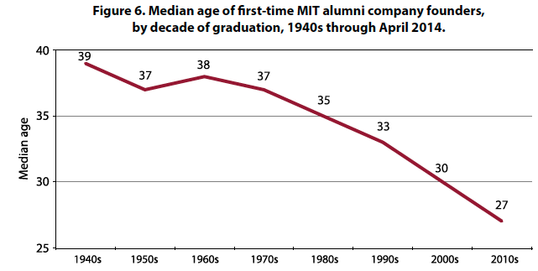
Estudo do MIT mostrou que a idade média é 42, e que high growth é 45. A premissa é que a experiência e a network pesam bastante.
Alguns defendem que, no Brasil, os riscos, cultura e compromisso levam essa idade para a casa dos 30 anos (menos compromissos familiares e ainda há um horizonte de reconstrução, caso dê errado).
Ainda há uma crença dos mais novos acessarem grandes disrupções pela própria falta de experiência/vieses. Survivorship Bias é arriscado também.

Slide 19
You don’t have what it takes
“I can see the non-Jedi a mile away.
People who are willing to start companies if you give them money.
People who start companies if they find a developer to work for free.
People who are willing to start companies, but need to go to TED and Necker Island first.
People who are willing to start companies, but only if they can make the same money they made at Google.
Let’s be realistic: Giving up everything material and important in your life to go on a suicide mission is the work of Jedi, not civilians.”
Jason Calacanis, um dos primeiros investidores do Uber, Calm, Evernote, Robinhood, Tumblr e outros.

Slide 20
E o mercado?

Slide 21
PMarca Guide to Startups: The only thing that matters.
“In a great market -- a market with lots of real potential customers -- the market pulls product out of the startup. The market needs to be fulfilled and the market will be fulfilled, by the first viable product that comes along. The product doesn't need to be great; it just has to basically work. And, the market doesn't care how good the team is, as long as the team can produce that viable product.”
Marc Andreessen

Slide 22
Sequoia Capital: hair on fire!
“At Sequoia, they talk about finding customers who “have their hair on fire”. As a founder, I never took the time to really understand what that meant and I thought it was just an investor marketing saying. Now, when I talk to founders I extend the metaphor to illustrate it more clearly. If your friend was standing next to you and their hair was on fire, that fire would be the only thing they really cared about in this world. It wouldn’t matter if they were hungry, just suffered a bad breakup, or were running late to a meeting—they’d prioritize putting the fire out. If you handed them a hose—the perfect product/solution—they would put the fire out immediately and go on their way. If you handed them a brick they would still grab it and try to hit themselves on the head to put out the fire. You need to find problems so dire that users are willing try half-baked, v1, imperfect solutions.”

Slide 23
Reflecting on My Failure to Build a Billion-Dollar Company
“It doesn’t matter how amazing your product is, or how fast you ship features. The market you’re in will determine most of your growth. For better or worse, Gumroad grew at roughly the same rate almost every month because that’s how quickly the market determined we would grow.”

Slide 24
E como trabalhar com tamanho de mercado?
Kevin Hale (YC): How Investors Think About Ideas. Como chegar a 100M/yr? Preço x número de usuários.
Quantificar a dor do usuário! Quanto ele perde nesse problema? Quanto ele gastaria para um time construir algo similar?
TAM (demanda total), SAM (limitações do seu negócio), SOM (Fatia de mercado realística).

Slide 25
Beachhead Market (Bill Aulet) Entre R$70MM e R$350MM. É pequeno demais para não fechar a conta?

Slide 26
Petal Diagram
Três elementos principais:
Pensar em outros horizontes de aplicação;
Dimensiona o TAM.
Analisa concorrentes.
Não é sobre funções, mas sim foco total.

Slide 27
Cuidados importantes
Cuidado com ideias abertas e superficiais (não resolvem uma “top 3”; dor desconhecida; resolve todos os problemas)
Cuidado com ideias pré-formatadas (“uber para X”)
Cuidado com ideias incrementais (ideal: modelo do 10x melhor)
”How to save yourself from bad startup ideas that look good”

Slide 28
Entrega para semana que vem (apresentação). Email até terça, 23h59.
-Aperfeiçoar a ideia;
-Apresentar 5 notícias / estudos que comprovam a relevância e aquecimento do Mercado;
-Apresentar uma análise detalhada das forças estruturais do setor;
-Apresentar petal diagram com os 3 elementos;
-Apresentar canvas completo da ideia.

